Slide 1



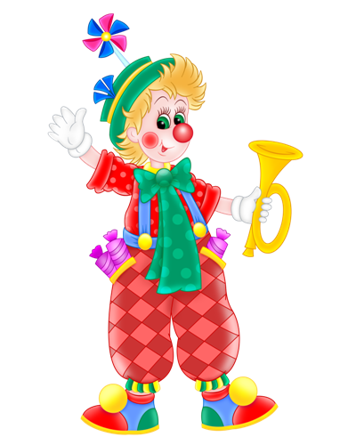


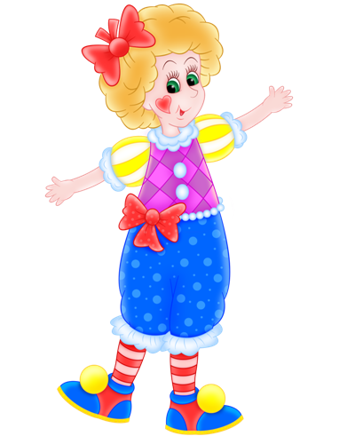


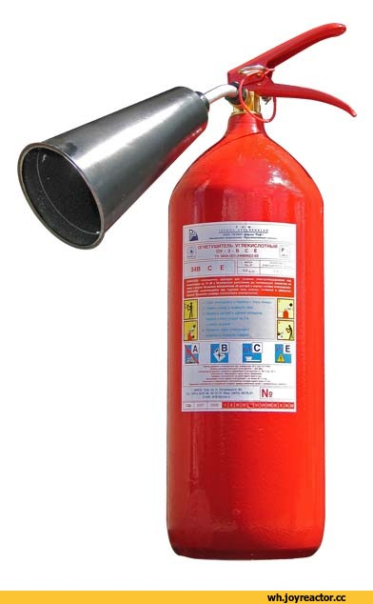


МБДОУ Д/С «Колокольчик"
Подготовила:
воспитатель Старчикова Т.Н.

Slide 2


ВЫБЕРИ
ИГРУ

Slide 3









Телефон
ИГРА
«Выбери нужное»
Трубка – это телефон.
Здесь не зря повешен он!
Загорелось – не зевай,
А пожарных вызывай!
Помнит каждый гражданин
Пожарный номер «01»

Slide 4




Указатель выхода
Э-ва-ку-а-ци-я – трудное слово,
Ты повтори его снова и снова.
Слышишь – сирена?
Без паники, дружно
Выйти из здания быстренько нужно!

Slide 5




Запрещается тушить водой
Эй! Пожар! Сюда! Сюда!
Не поможет здесь вода!
Видишь провод? Это ток!
Поторопимся чуток!
Не поможет здесь водица.
Что же может пригодиться?
Действуем решительно!
Нужны огнетушители!

Slide 6


Выход здесь
Выходы из здания
Нужно знать заранее!
А для этого на знаки
Обращай внимание!
В школе, в садике, в больнице,
Если вдруг пожар случится,
Человечку ты поверь,
Выход он подскажет
И спасительную дверь
Нам в беде покажет.

Slide 7

Направление
к эвакуационному выходу
Человек бегом бежит,
Путь по стрелочке лежит.
Выход стрелочка найдёт,
Дверь на улицу ведёт

Slide 8

Вниз по лестнице
Знаю выход запасной.
Вниз по лестнице!
За мной!

Slide 9
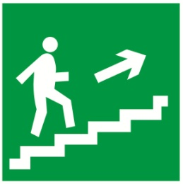
По лестнице вверх
Видишь – всё наоборот:
Вверх по лестнице! Вперёд!

Slide 10

Огнетушитель
Ой, пожар! Беда! Спешите!
Где же наш огнетушитель?!
Знак я видел на стене,
Этот знак подскажет мне!
Действуем решительно,
Берём огнетушитель.
И огонь мы непременно
Вмиг потушим белой пеной

Slide 11
Запрещается загромождать эвакуационный выход
Здесь сложили всё подряд,
Не проход, а целый склад!
Перекрыли коридор,
Дверь для выхода во двор!
Ну, а вдруг пожар случится,
К выходу народ помчится?!
Вдруг – коробки на пути,
Невозможно обойти!
А огонь не будет ждать!
Ясно? Не заг-ро-мож-дать!

Slide 12
Пожарный кран
Эй, пожарная охрана!
Как тушить пожар без крана?
Если знак на стенке есть,
Значит кран пожарный здесь!

Slide 13
Пожароопасно. Легковоспламеняющиеся вещества
Видишь знак? Огонь на нём.
Осторожнее с огнём!
Знак твердит: «Опасно, братцы!
Здесь такие вещества –
За секунду разгорятся,
Спичкой чиркните едва.
Например, сухое сено
Разгорается мгновенно,
Лаки, краски, керосин
Или масло для машин»

Slide 14

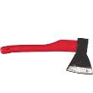

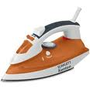

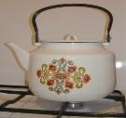

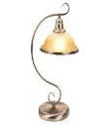
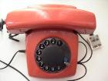
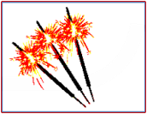
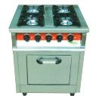

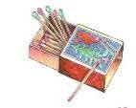

УБРАТЬ НЕ ОГНЕОПАСНЫЕ
ПРЕДМЕТЫ

Slide 15
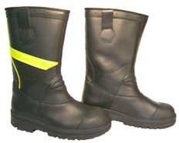
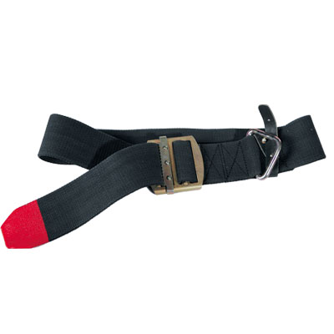
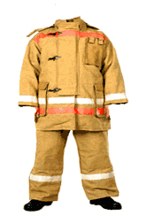
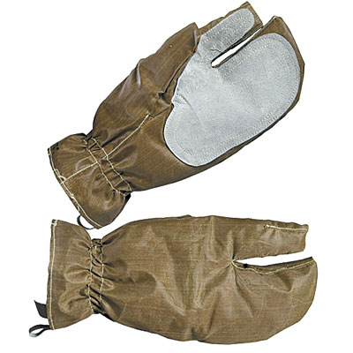
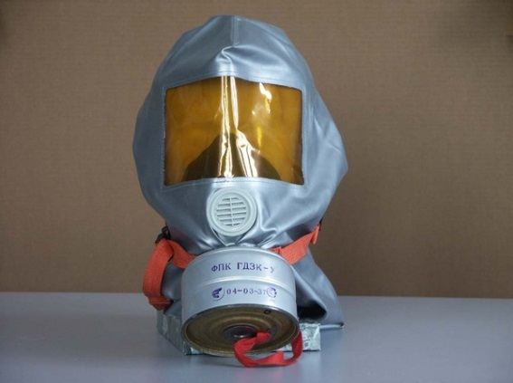
ЧТО НУЖНО ПОЖАРНОМУ ДЛЯ РАБОТЫ

Slide 16
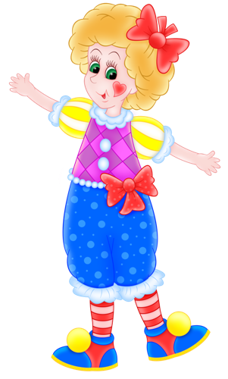
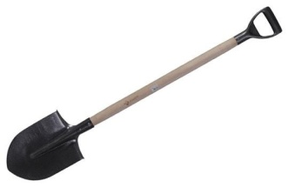

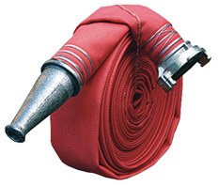
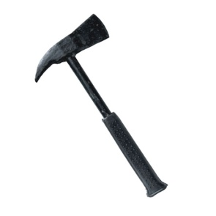
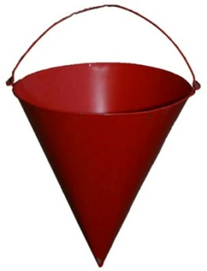
Что пригодится при пожаре

Slide 17



Slide 18

Набор отрисовок "Клоун и клоунесса». Автор - Ольга Бор (использован в работе с письменного разрешения автора)
скачан - http://skyclipart.ru/clipart/drawing/31162-nabor-otrisovok-kloun-i-klounessa.html
http://www.russianmagnets.com/files/products/IMG_7083.800x600w.jpg?b7d0178da0ce99c50198880fc8eb7dd9 - состав чисел «Ракеты»
http://cache.zr.ru/wpfiles/uploads/2012/09/201209131017_art1_no_copyright.jpeg - палитра
http://wodowskol.ucoz.ru/foto_galkina/kloun-veselyj-vmusice.net-.mp3 – музыкальная заставка (обработана в программе Audacity)
Звуковые файлы созданы и обработаны в программе Audacity
Детство без пожаров. Правила пожарной безопасности в играх и упражнениях : Учебно-методическое пособие / Под ред. В. В. Груздева, С. В. Николаева, С. В. Жолована. – СПб : ЦДК проф. Л. Б. Баряевой, 2010. – 320 с.+
Пожарник с детьми http://go32.ru/uploads/posts/2013-04/1366260350_pozharnye.preview.jpg
Взрывоопасно http://abali.ru/wp-content/uploads/2011/03/znak_vzryvoopasno_Abali.ru_-600x502.png
Пожароопасно http://abali.ru/wp-content/uploads/2011/03/Pozharoopasno_legkovosplamenyayushiesya_veshestva_Abali.ru_-600x502.png
Ядовитые вещества http://abali.ru/wp-content/uploads/2011/03/opasno_yadovitye_veshestva_Abali.ru_-600x502.png
Поражения электрическим током http://www.systemed.fr/forum-bricolage/download/file.php?avatar=27056_1294592667.jpg
Опасность http://www.aptv43.ru/upload/iblock/4df/4dffad376e8134a60a76ebe7c0d05eda.png
Выход здесь http://us.www.botinok.co.il/sites/default/files/images/4650ef3ab15b0d19df2edd2f966c04f6_znaki-vihoda_6.jpg
Направление к эвакуационному выходу http://firesecurity101.org.ua/object/safety_signs/Evak_znak/08.jpg
Указатель выхода http://www.aptv43.ru/upload/iblock/dba/dbaf7d38475324914bb400cc8f977004.jpg
Указатель запасного выхода http://m3i.ru/2/_4d9a44a363f87.jpg

